Slide 1

第八章·异常控制流
朱仲冠 24320191152539
446006719@qq.com
李思含 24320191152520
lsh1135780482@163.com
2019.12.11

Slide 2
异常控制流
02
8.1异常
8.2进程
8.3系统调用错误处理
8.4进程控制
8.5信号
8.6非本地跳转
8.7操作进程的工具
8.8小结

Slide 3
异常控制流
03
处理器加电
处理器断电
指令I₀
指令I2
控制转移
每次从ak到ak +1的过渡（control transfer）
控制流
控制转移序列（control flow）
最简单的控制流是一个平滑的序列，即指令Ik和Ik+1 在内存中都是相邻的，其中平滑流的突变通常是诸如跳转、调用、返回这样常见且必要的指令造成的。
但是系统也必须能够对系统转态变化做出反应，这些系统状态不是被内部程序变量捕获的，而且也不一定要和程序的执行相关。

Slide 4
异常控制流
04
一个硬件定时器定期产生信号，这个事件必须得到处理。
程序向磁盘请求数据，然后休眠，直到被通知说数据已准备就绪。
包到达网络适配器后，必须存放在内存中。
现代系统通过使控制流发生突变来对一些情况做出反应。我们把这些突变成为异常控制流（Exceptional Control Flow,ECF）
硬件检测到的事件会触发控制突然转移到异常处理程序，
内核通过上下文切换将控制从一个用户进程转移到另一个用户进程。

Slide 5
异常控制流
05
Option Strategies Display Your Presentation Idea
ECF是操作系统用来实现I/O、进程和虚拟内存的基本机制
帮助理解应用程序是如何与操作系统交互的：应用程序通过使用trap或者system call的ECF形式，向操作系统请求服务，比如向磁盘写数据、从网络读取数据等等。
ECF是计算机系统中实现并发的基本机制。（12章）

Slide 6
TIMELINE
06
我们将描述各种形式的ECF
异常
进程
信号
非本地跳转
、、、

Slide 7
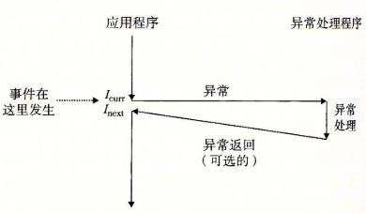
异常
07
exception 就是控制流中的突变，用来响应处理器状态中的某些变化。
事件可能和当前指令的执行直接相关：
如某指令试图除以0.
事件也可能和当前指令的执行没有关系：
系统定时器产生信号或I/O请求完成。

Slide 8
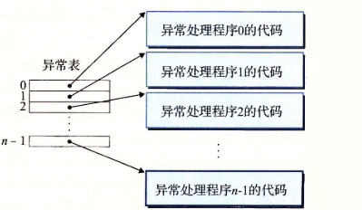
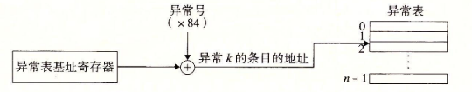
异常
08
exception 就是控制流中的突变，用来响应处理器状态中的某些变化。
检测到事件发生：通过异常表（exception table）的跳转表进行一个间接过程调用（异常），到一个专门设计用来处理这类事件的操作系统子程序（异常处理程序（exception handler））
检测到一个事件，确定了异常号k，通过异常表的表目k转到相应的处理程序。
异常表的起始地址放在一个叫做异常表基址寄存器的特殊CPU寄存器里。

Slide 9
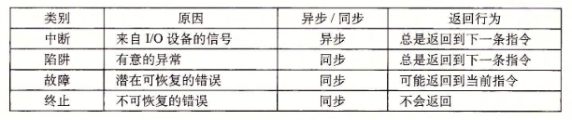
异常
09
exception 就是控制流中的突变，用来响应处理器状态中的某些变化。
异常的类别：
中断
陷阱
故障
终止
异步异常是由处理器外部的I/O设备中的事件产生的。
同步异常是执行一条指令的直接产物。

Slide 10
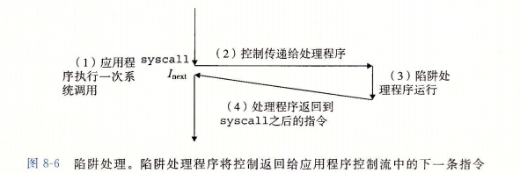
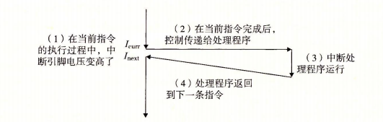
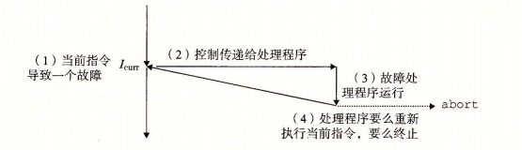
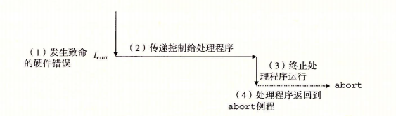
异常
10
exception 就是控制流中的突变，用来响应处理器状态中的某些变化。

Slide 11
进程
11
异常是允许操作系统内核提供进程（process）概念的基本构造块。
进程的经典定义就是一个执行中程序的实例。系统中每个程序都运行在某个进程的上下文中。上下文是由程序正确运行所需的状态组成的。这个状态包括存放在内存中的程序的代码和数据，栈、通用目的寄存器的内容、程序计数器、环境变量以及打开文件描述符的集合。

Slide 12
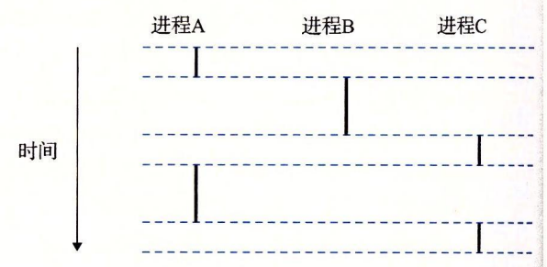
进程
12
异常是允许操作系统内核提供进程（process）概念的基本构造块。
逻辑控制流
如果想用调试器单步执行程序，我们会看到一系列的程序计数器（PC）的值，这个PC值的序列叫做逻辑控制流，简称逻辑流。
并发流
一个逻辑流的执行在时间上与另一个流重叠。
多个流并发地执行的一般现象被称为并发。一个进程和其他进程轮流运行的概念称为多任务。

Slide 13
进程
13
异常是允许操作系统内核提供进程（process）概念的基本构造块。
私有地址空间
进程也为每个程序提供一种假象，好像它独占的使用系统地址空间。一般而言，和这个空间中某个地址相关联的那个内存字节是不能背其他进程读写的因此可以说是私有的。

Slide 14
进程
14
异常是允许操作系统内核提供进程（process）概念的基本构造块。
用户模式和内核模式
为了使操作系统内和提供一个无懈可击的进程抽象，处理器必须提供一种机制，限制一个应用可以执行的指令以及它可以访问的地址空间范围。
处理器通常是用某个控制寄存器中的模式位来提供这种功能的，该寄存器描述了进程当前享有的特权。
一个运行在内核模式的进程可以执行指令集中的任何指令，访问系统中任何内存位置。

Slide 15
进程
15
异常是允许操作系统内核提供进程（process）概念的基本构造块。
上下文切换
操作系统内核使用一种称为上下文切换的较高层形式的异常控制流来实现多任务。
内核为每个进程维持一个上下文，上下文就是内核重新启动一个被抢占的进程所需的状态。他由一些对象的值组成，这些对象包括通用目的寄存器，浮点寄存器，程序计数器，用户栈，状态寄存器，内核栈和各种内核数据结构。
比如磁盘读取数据要用一段较长的时间（几十毫秒），所以内核执行从进程A到进程B的上下文切换，而不是一直等待。

Slide 16
系统调用错误处理
16
当Unix系统级函数遇到错误的时候通常会返回-1，并设置全局变量来表示什么出错了。
错误处理包装函数：能够保持代码示例简洁。包装函数调用基本函数检查错误，如果没有任何问题就终止。

Slide 17
进程控制
17
Option Strategies Display Your Presentation Idea
Unix提供了大量从C程序中操作进程的系统调用。
获取进程ID，每一个进程都有唯一的正数进程ID。
getpid getppid fork（创建一个新的运行的子进程，几乎但不完全与父进程相同）
进程可以认为总之处于三种状态之一：
运行：要么在CPU上执行，要么等待被执行且最终会被内核调度。
停止：进程的执行被挂起，切不会被调度。
终止：进程永远地停止了。

Slide 18
进程控制
18
Option Strategies Display Your Presentation Idea
回收子进程
当一个进程终止时，内核不是立即把他从系统中清除，而是被保存在一个已终止的状态中，直到被他的父进程回收。回收时，内核将子进程的退出状态传递给父进程，然后抛弃终止的进程。未被回收的终止进程较为僵死进程。
如果父进程终止，内核会安排init进程成为它的孤儿进程的养父。init的进程PID为1。它不会终止，是所有进程的祖先。如果父进程没有回收他的僵死进程就终止，那么内核会安排init进程回收他们。
一个进程可以通过调用waitpid函数来等待其子进程终止或停止。

Slide 19
进程控制
19
Option Strategies Display Your Presentation Idea
让进程休眠
sleep函数将一个进程挂起一段指定的时间。时间到sleep返回0，否则返回剩下要休眠的秒数。
pause函数让调用函数休眠直到收到一个信号。

Slide 20
进程控制
20
Option Strategies Display Your Presentation Idea
加载并运行程序
execve函数在当前进程的上下文中加载并运行一个新程序。

Slide 21

第8章 异常控制流
8.5信号
8.6非本地跳转
8.7操作进程的工具
8.8小结
李思含
lsh1135780482@163.com

Slide 22
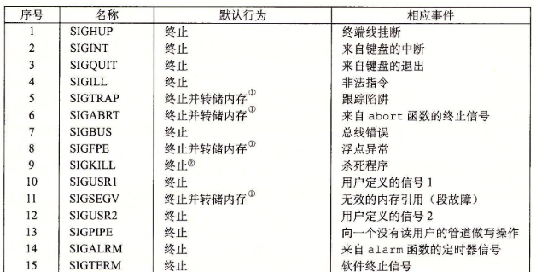
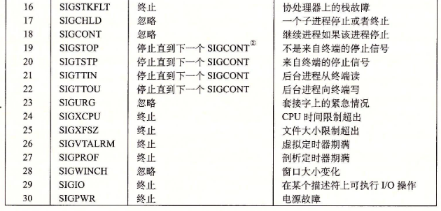
8.5 信号
linux信号：允许进程和内核中断其他进程
一个信号就是一条小消息，它通知进程系统中发生了一个某种类型的事件。
LINUX系统支持的30种不同类型的信号。

Slide 23
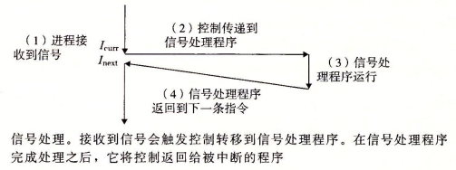
8.5.1 信号术语
发送信号：内核通过更新目的进程上下文中的某个状态，发送一个信号给目的进程。
接收信号：当目的进程被内核强迫以某种方式对信号的发送做出反应时，它就接受了信号。
待处理信号:发出而没有被接收的信号。

Slide 24
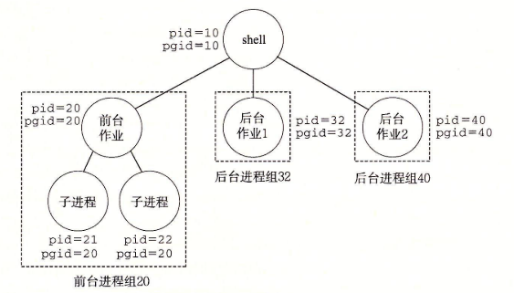
8.5.2 发送信号
1.进程组 每个进程都只属于一个进程组，进程组是由一个正整数进程组ID来标识的。
2.用/bin/kill程序发送信号
linux> /bin/kill -9 15213 发送一个SIGKILL信号给进程组15213中的每个进程。
3.从键盘发送信号
linux> ls|sort 创建一个由两个进程组成的前台作业，这两个进程通过UNIX管道连接起来。
一个前台作业和两个后台作业的shell，父进程PID20,进程组ID20。父进程创建两个子进程，每个也都是进程组20的成员。

Slide 25
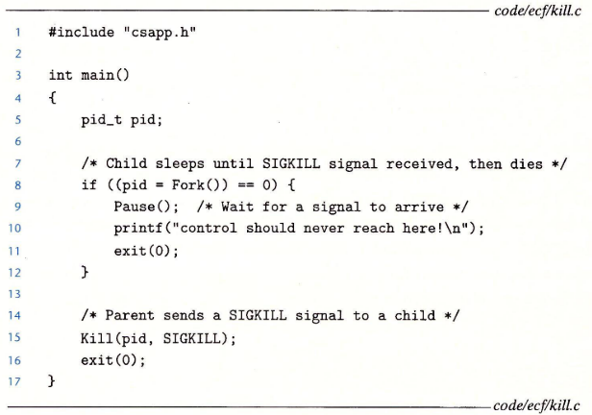
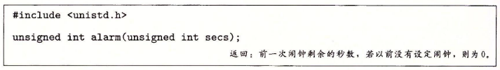
8.5.2 发送信号
4.用kill函数发送信号
5.用alarm函数发送信号
int kill(pid_t pid,int sig);
如果pid大于零，那么kill函数发送信号号码sig给进程pid。如果pid等于零， 那么kill发送信号sig给调用进程所在进程组中的每个进程，包括调用进程自己。如果pid小于零，kill 发送信号sig给进程组|pid|(pid的绝对值)中的每个进程。
alarm函数安排内核在secs秒后发送一个SIGALARM信号给调用进程。

Slide 26
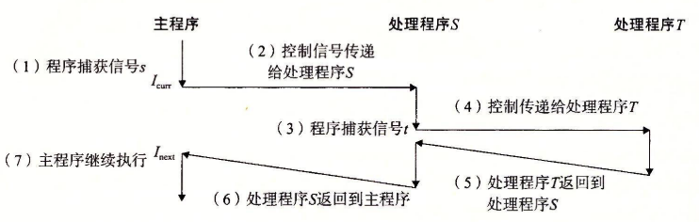
8.5.3 接收信号
当内核把进程p从内核模式切换到用户模式时，它会检查进程p的未被阻塞的待处理信号的集合(pending&~blocked)。如果这个集合为空，那么内核将控制传递到p的逻辑控制流中的下一条指令。然而，如果集合是非空的，那么内核选择集合中的某个信号k(通常是最小的k),并且强制p接收信号k。收到这个信号会触发进程采取某种行为。
信号处理程序可以被其他信号处理程序中断。

Slide 27
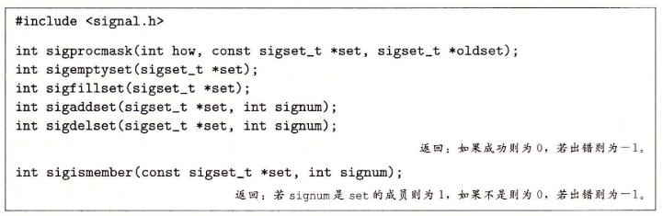
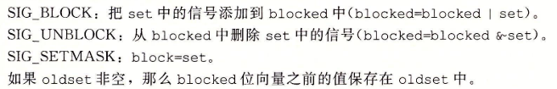
8.5.4 阻塞和解除阻塞信号
隐式阻塞机制：内核默认阻塞任何当前处理程序正在处理信号类型的待处理的信号。
显式阻塞机制：使用sigprocmask函数和它的辅助函数，明确地阻塞和解除阻塞选定的信号。具体的行为依赖于how的值。

Slide 28
8.5.5 编写信号处理程序
处理程序很难推理分析:
1)处理程序与主程序并发运行，共享同样的全局变量，因此可能与主程序和其他处理程序互相干扰;
2)如何以及何时接收信号的规则常常有违人的直觉;
3)不同的系统有不同的信号处理语义。
1.安全的信号处理
2.正确的信号处理
3.可移植的信号处理

Slide 29
8.5.5 编写信号处理程序
1.安全的信号处理
编写处理程序的原则（使得这些处理程序能安全地并发运行）：
G0: 处理程序要尽可能简单。
G1：在处理程序中只调用异步信号安全地函数。
G2：保存和恢复errno。
G3：阻塞所有的信号，保护对共享全局数据结构的访问。
G4：用volatile声明全局变量。
G5：用sig_atomic_t声明标志。

Slide 30
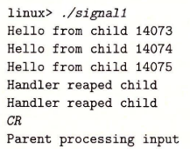
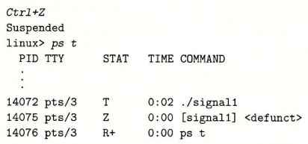
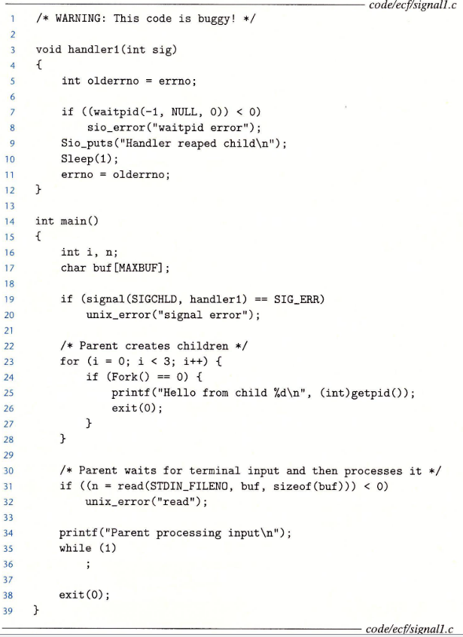
8.5.5 编写信号处理程序
2.正确的信号处理
只有两个信号被接收了
挂起父进程。子进程14075没有被回收，成了一个僵死进程。
父进程设置了一个SIGCHLD处理程序，然后创建了3个子进程。
父进程接收并捕获了第一个信号。当处理程序还在处理第一个信号时，第二个信号就传送并添加到了待处理信号集合里。然而，因为SIGCHLD信号被SIGCHLD处理程序阻塞了，所以第二个信号就不会被接收。此后不久，第三个信号到达了。因为已经有了一个待处理的SIGCHLD，第三个SIGCHLD信号会被丢弃。

Slide 31
8.5.5 编写信号处理程序
3.可移植的信号处理
Unix信号处理的另一个缺陷在于不同的系统有不同的信号处理语义。
1）signal函数的语义各有不同。
2）系统调用可以被中断。
解决：Posix标准定义了sigaction函数，它允许用户在设置信号处理时，明确指定他们想要的信号处理语义定义一个包装函数Signal调用sigaction。Signal包装函数设置了一个信号处理程序，其信号处理语义如下：
1）只有这个处理程序当前正在处理的那种类型的信号被阻塞。
2）和所有信号实现一样，信号不会排队等待。
3）只要可能，被中断的系统调用会自动重启。
4)一旦设置了信号处理程序，它就会一直保持，直到Signal带着handler参数为SIG_ IGN或者SIG_ DFL被调用。

Slide 32
8.5.6 同步流以避免讨厌的并发错误
难题：编写读写相同存储位置的并发流程序
流可能交错的数量与指令的数量呈指数关系。这些交错中的一些会产生正确的结果，而有些则不会。基本的问题是以某种方式同步并发流，从而得到最大的可行的交错的集合，每个可行的交错都能得到正确的结果。
并发编程 12章

Slide 33
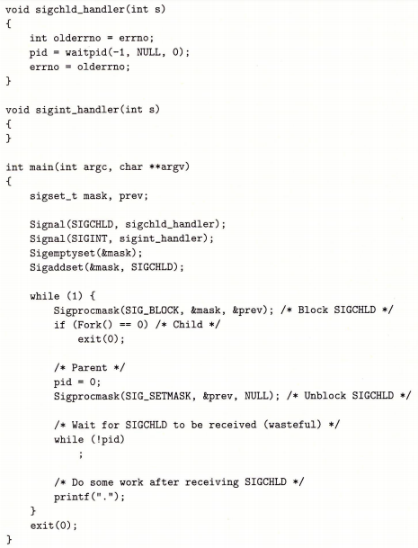
8.5.7 显式地等待信号
有时候主程序需要显式地等待某个信号处理程序运行。
父进程设置SIGINT和SIGCHLD地处理程序。然后进入一个无限循环。它阻塞SIGCHLD信号，父进程和子进程之间的竞争。创建了子进程之后，把pid重置为0，取消阻塞SIGCHLD,然后以循环的方式等待pid变为非零。子进程终止后，处理程序回收它，把它非零的PID赋值给全局pid变量。这会终止循环，父进程继续其他的工作，然后开始下一-次迭代。

Slide 34
8.6 非本地跳转
非本地跳转：用户级异常控制流形式，它将控制直接从一个函数转移到另一个当前正在执行地函数，而不需要经过正常的调用-返回序列。通过setjmp和longjmp函数提供。
setjmp：在env缓冲区中保存当前调用环境，以供后面的longjmp使用，并返回0。
longjmp:从env缓冲区中恢复调用环境，然后触发一个从最近一次初始化env的setjmp调用的返回。然后setjmp返回，并带有非零的返回值retval。
非本地跳转的一个重要应用就是允许从一个深层嵌套的函数调用中立即返回，通常是由检测到某个错误情况引起的。如果在一个深层嵌套的函数调用中发现了一个错误情况，我们可以使用非本地跳转直接返回到一个普通的本地化的错误处理程序，而不是费力地解开调用栈。
非本地跳转的另一个重要应用是使一个信号处理程序分支到一个特殊的代码位置，而不是返回到被信号到达中断了的指令的位置。

Slide 35
8.7 操作进程的工具
Linux系统提供了大量的监控和操作进程的有用工具。
STRACE:打印一个正在运行的程序和它的子进程调用的每个系统调用的轨迹。用-static 编译程序，能得到一个更干净的、不带有大量与共享库相关的输出的轨迹。
PS:列出当前系统中的进程(包括僵死进程)。
TOP:打印出关于当前进程资源使用的信息。
PMAP:显示进程的内存映射。
/proc:一个虚拟文件系统，以ASCII文本格式输出大量内核数据结构的内容，用户程序可以读取这些内容。比如，输人“cat/proc/loadavg”， 可以看到你的Linux系统上当前的平均负载。

Slide 36
8.8 小结
异常控制流(ECF)发生在计算机系统的各个层次，是计算机系统中提供并发的基本机制。
在硬件层，异常是由处理器中的事件触发的控制流中的突变。控制流传递给一个软件处理程序，该处理程序进行一些处理，然后返回控制给被中断的控制流。
有四种不同类型的异常:中断、故障、终止和陷阱。
在操作系统层，内核用ECF提供进程的基本概念。进程提供给应用两个重要的抽象: 1)逻辑控制流，它提供给每个程序一个假象，好像它是在独占地使用处理器，2)私有地址空间，它提供给每个程序一个假象，好像它是在独占地使用主存。
在操作系统和应用程序之间的接口处，应用程序可以创建子进程，等待它们的子进程停止或者终止，运行新的程序，以及捕获来自其他进程的信号。信号处理的语义是微妙的，并且随系统不同而不同。然而，在与Posix兼容的系统上存在着一些机制，允许程序清楚地指定期望的信号处理语义。
最后，在应用层，C程序可以使用非本地跳转来规避正常的调用/返回栈规则，并且直接从一个函数分支到另一个函数。

Slide 37
Thank you

